Slide 1
Tutkintokoulutukseen valmentava koulutus
14.8.2024-2.6.2025

Slide 2
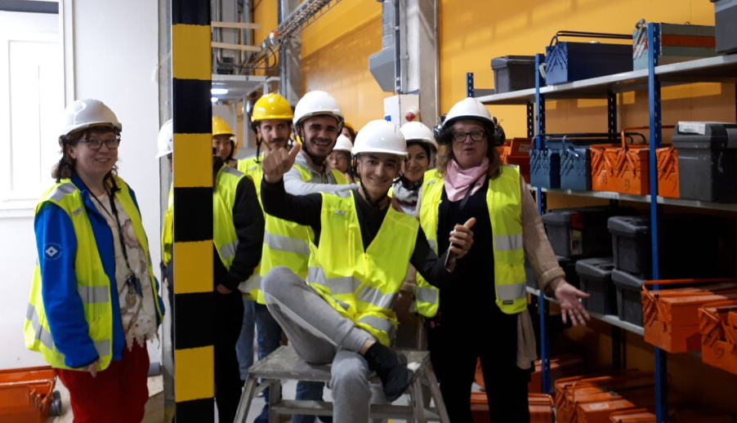

Slide 3
Kpedun TUVA
Tarjoamme TUVA-opiskelijoille erilaisia polkuvaihtoehtoja opiskelun suunnittelun tueksi.
Jokaiselle opiskelijalle rakennetaan yksilöllinen opintopolku, jonka avulla opiskelija kulkee turvallisessa ohjauksessa ja omalla tahdilla kohti opiskelu- ja työelämää.
Tuvassa voi opiskella yhden vuoden eli 38 viikkoa. Opiskeluaika on lyhyempi, jos opiskelija siirtyy opiskelemaan lukioon tai ammatilliseen koulutukseen.

Slide 4
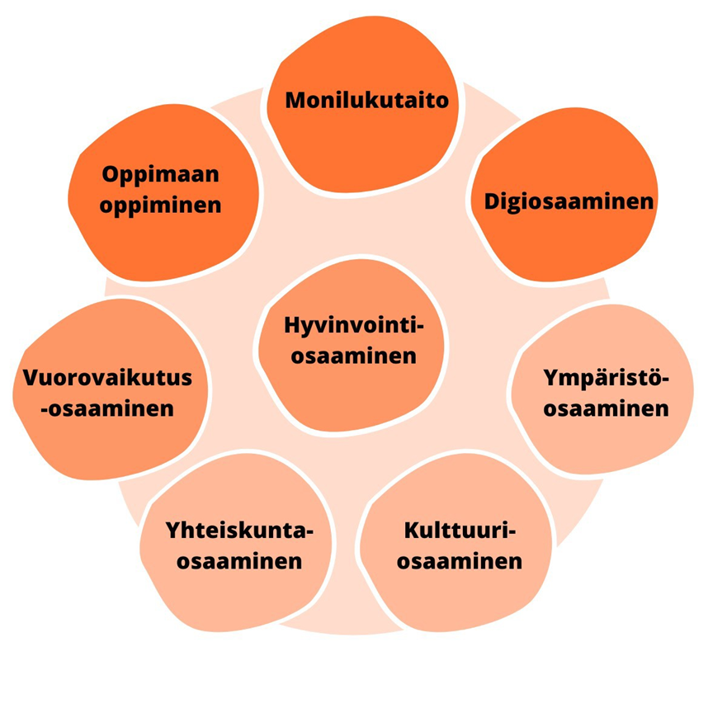
Laaja-alainen osaaminen – Tuvassa opitaan valmiuksia siirtyä toiselle asteelle

Slide 5
Koulutuksen muodostuminen
Kaikille yhteinen koulutuksen osa:
Opiskelu- ja urasuunnittelutaidot (2-10 viikkoa)
Valinnaiset koulutuksen osat:
Perustaitojen vahvistaminen (0-30 viikkoa)
Ammatillisen koulutuksen opinnot ja niihin valmentautuminen (0-30 viikkoa)
Lukiokoulutuksen opinnot ja niihin valmentautuminen (0-30 viikkoa)
Arjen taidot ja yhteiskunnallinen osallisuus (0-20 viikkoa)
Työelämätaidot ja työelämässä tapahtuva oppiminen (0-20 viikkoa)
Valinnaiset opinnot (0-10 viikkoa)

Slide 6
Työelämäpainotteinen Duunipolku
Opiskelija opiskelee työelämäpainotteisesti ja tutustuu eri alojen koulutuksiin. Sopii hyvin opiskelijalle, joka oppii parhaiten tekemällä ja etsii vielä omaa ammatillista alaansa tai pohtii kaksoistutkinnon tekemistä .
Opiskelu -ja urasuunnittelutaidot (2-8 viikkoa) | Työelämätaidot ja tyäelämässä tapahtuva oppiminen (0-20 viikkoa)
Mahdollisuus korottaa perusopetuksen päättötodistuksen arvosanoja | Mahdollisuus opiskella yhteisiä opintoja verkko-kursseina tai lähiopetuksena

Slide 7
Etumatkapolku
on loistava opintopolku opiskelijalle, joka haluaa korottaa perusopetuksen päättötodistuksen arvosanoja ja opiskella yhteisiä opintoja.
Opiskelu –ja urasuunnittelutaidot (2-8 viikkoa) | Perustaitojen vahvistaminen (0-30 viikkoa)
Perusopetuksen päättötodistuksen arvosanojen korottaminen | Tutustuminen toisen asteen opintoihin Arjen taitojen osaamisen kehittyminen

Slide 8
Purjepolku
opinnoissa mennään kohti omia unelmia yksilöllisen opintopolun mukaan. Pääpaino opinnoissa on koulussa käymisen harjoittelussa, ajanhallinnan opettelemisessa ja arjen taitojen kehittymisessä.
Opiskelu -ja urasuunnittelutaidot (2-8 viikkoa) | Arjen taidot ja yhteiskunnallinen osallisuus (0-20 viikkoa)
Mahdollisuus opiskella työelämätaitoja ja tutustua toisen asteen opintoihin | Mahdollisuus perusopetuksen päättötodistuksen arvosanojen korottamiseen

Slide 9
Suomen kielen polku S2 -opiskelijoille
Opiskelu- ja urasuunnittelutaidot (2-10 viikkoa) | Perustaitojen vahvistaminen (0-30 viikkoa)
Arjen taidot ja yhteiskunnallinen osallisuus (0-20 viikkoa) | Mahdollisuus opiskella yhteisiä opintoja. Toisen asteen koulutusaloihin tutustuminen.

Slide 10
Työvoimapolku
on tarkoitettu pääsääntöisesti yli 20-vuotiaille työttömille ja työttömyysuhan alaisille TE-toimiston ja työllisyyden kuntakokeilujen työnhakija-asiakkaille. Ensisijaisesti koulutus on tarkoitettu niille henkilöille, joilla ei ole vielä toisen asteen tutkintoa. Opiskelu tapahtuu suomen kielellä, joten kielitaidon tulee olla riittävä. Suositus on vähintään A2-tason kielitaito.

Slide 11
Yhteystiedot
Suomen kielen polku
Opettaja Ann-Louise Känsälä, 040-8085534, TyövoimaTuva
Tuntiopettaja Niina Vihelä
ohjaaja Saku Jokinen, 040-8073656
Etumatkapolku
Erityisopettaja Anita Reijonen, 040-8085531,
ohjaaja Anita Kaunisto, 040-7250103

Slide 12
Duunipolku
Erityisopettaja Kent Rönnqvist, 044-7250787,
ohjaaja Sanna-Mari Seppälä, 040-8085077
Purjepolku 1
Luokanopettaja Antti Pitkänen
Ohjaaja Sanna-Mari Seppälä, 040-8085077
Purjepolku 2
Tuntiopettaja Tuija Carlsson

Slide 13
Opinto-ohjaaja
Marjo Tilus, 040-8085509
Kuraattori
Simo Säippä, 044-7809046
Terveydenhoitaja
Tiia Haapaniemi
Koulupsykologi
Jetta Aarnio
Toimialapäällikkö
Carita Tuominen, 0403596212

